Slide 1
BAHÇE BİTKİLERİ
TOHUM ÜRETİMİNDE MEVCUT DURUM
Ahmet BALKAYA¹, İbrahim DUMAN², Levent ARIN³,
Muharrem ÖZCAN⁴, İbrahim DEMİR⁵, Dilek KANDEMİR⁶,
Sinan ZENGİN⁷, Sıtkı ERMİŞ⁸, Şeyma SARIBAŞ⁹
IX. Türkiye Ziraat Mühendisliği Teknik Kongresi
13-17 Ocak 2020 Ankara

Slide 2
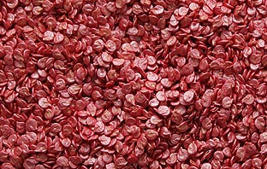
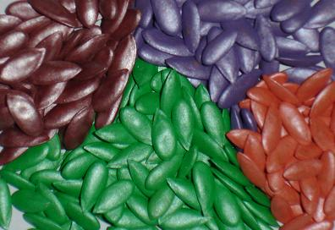
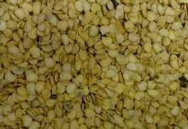
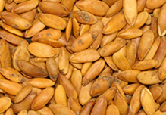
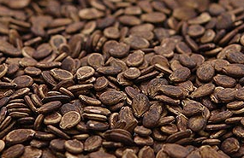
TOHUMCULUK SEKTÖRÜ
Tarımsal üretimin başlangıcı
Teknoloji kullanılarak elde edilen ve yüksek gelir getiren ekonomik bir değer,
Gıda zincirinin ilk halkası,
Biyolojik çeşitlilik
Bahçe Bitkilerinde Tohum Üretimi Mevcut Durum ve Gelecek
IX. Türkiye Ziraat Mühendisliği Teknik Kongresi 13-17 Ocak 2020 Ankara

Slide 3
Türkiye’de Tohumculuğun Gelişimi
1923-1960 Geleneksel tedarik
1963 308 Tohumculuk Kanunu ve ISTA üyeliği
1960-1985 Resmi Tedarik
1968 OECD Üyeliği (Tohum Birimi)
1982 Fiyatların serbest bırakılması
1984 İthalatın serbest bırakılması
1985
1998 ISF Üyeliği
2004 5042 Islahçı Hakları Kanunu
2006 5553 Tohumculuk Kanunu
2007 UPOV Sözleşmesinin TBMM’de Onayı
Kamu Sektörü Ağırlıklı Gelişme
Özel Sektör Ağırlıklı Gelişme Başlangıcı
Bahçe Bitkilerinde Tohum Üretimi Mevcut Durum ve Gelecek
IX. Türkiye Ziraat Mühendisliği Teknik Kongresi 13-17 Ocak 2020 Ankara

Slide 4
TÜRKİYE TOHUMCULAR BİRLİĞİ
Bitki Islahçıları Alt Birliği
Tohum Sanayicileri ve Üreticileri Alt Birliği
Fide Üreticileri Alt Birliği
Fidan Üreticileri Alt Birliği
Tohum Yetiştiricileri Alt Birliği
Tohum Dağıtıcıları Alt Birliği
Süs Bitkileri Üreticileri Alt Birliği
Bahçe Bitkilerinde Tohum Üretimi Mevcut Durum ve Gelecek
IX. Türkiye Ziraat Mühendisliği Teknik Kongresi 13-17 Ocak 2020 Ankara

Slide 6
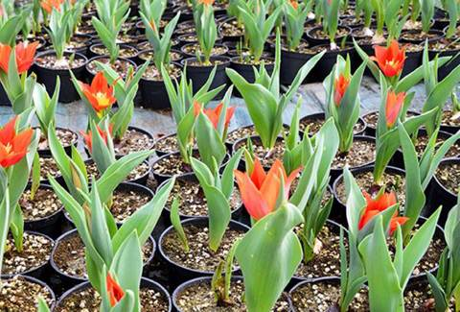
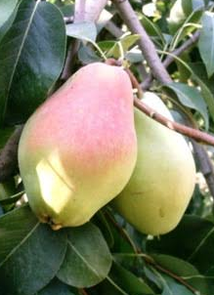
Ülkemizde bahçe bitkileri tohumculuk sektörü; sebze, meyve-bağ ve süs bitkileri çoğaltım materyallerini üreten, ıslah eden, yetiştiren, işleyen ve pazara sunan dağıtıcılardan oluşan ve farklı uzmanlıkları kapsayan ekonomik değeri yüksek olan bir sektördür.
Bahçe Bitkilerinde Tohum Üretimi Mevcut Durum ve Gelecek
IX. Türkiye Ziraat Mühendisliği Teknik Kongresi 13-17 Ocak 2020 Ankara

Slide 7
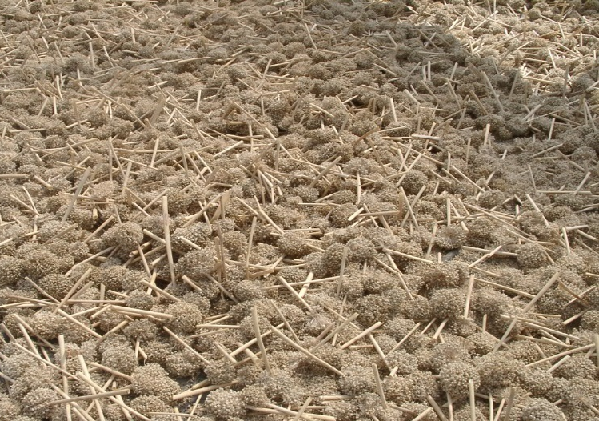
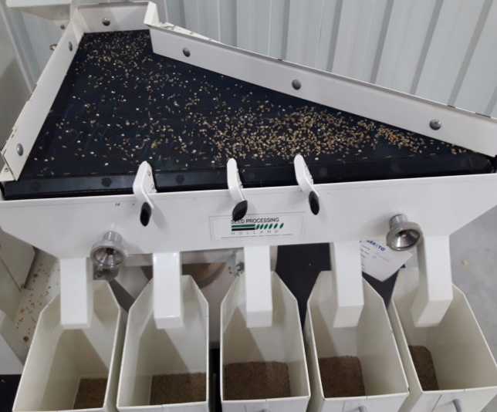
SEBZE TOHUMCULUK SEKTÖRÜ
Sebze tohum üretimi, tarım sektörü içerisinde en dinamik ve gelişmeye en açık alanlardan birisini oluşturmaktadır. Bunun nedenleri; sebzelerin tür zenginliği yönünden çeşitlilik göstermeleri, sebze ıslahı ve sebze tohumculuğunun teknik bilgi,
özel sektörün aktif
Bahçe Bitkilerinde Tohum Üretimi Mevcut Durum ve Gelecek
IX. Türkiye Ziraat Mühendisliği Teknik Kongresi 13-17 Ocak 2020 Ankara

Slide 8
Şekil 1. Yıllara Göre Sebze Tohumculuk Sektöründe Faaliyet Gösteren Firma Sayıları
Bahçe Bitkilerinde Tohum Üretimi Mevcut Durum ve Gelecek
IX. Türkiye Ziraat Mühendisliği Teknik Kongresi 13-17 Ocak 2020 Ankara

Slide 9
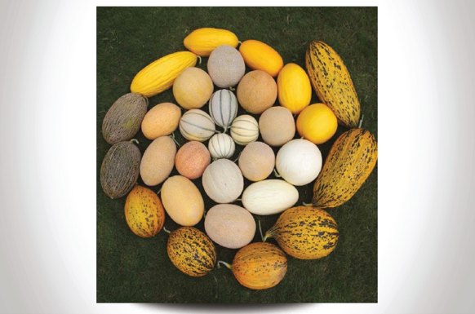
Standart Tohumluk Kaydına Alınan Sebze Çeşitleri
Ülkemizde sebze türlerinde üretimi yapılan çeşit sayısı her geçen gün artış göstermektedir.
2019 yılı Haziran ayı itibariyle 40 bitki türünde 6262 sebze çeşidi kayıt altına alınmıştır.
Bahçe Bitkilerinde Tohum Üretimi Mevcut Durum ve Gelecek
IX. Türkiye Ziraat Mühendisliği Teknik Kongresi 13-17 Ocak 2020 Ankara

Slide 10
Çizelge 1. Türkiye’de Kamu, Özel Sektör ve Üniversiteye Kayıtlı Sebze Çeşitlerinin Sayısı
TÜR | ÖZEL | KAMU | ÜNİVERSİTE | TOPLAM | STK LİSTESİ
Domates | 1604 | 51 | - | 1655 | 913
Biber | 662 | 40 | - | 702 | 479
Hıyar | 809 | 7 | - | 816 | 434
Marul | 357 | 12 | - | 369 | 242
Karpuz | 334 | 6 | - | 340 | 194
Kavun | 308 | 14 | 5 | 327 | 189
Kabak | 267 | 9 | - | 276 | 166
Taze fasulye | 203 | 29 | - | 232 | 141
Karnabahar | 222 | 7 | - | 229 | 132
Soğan | 173 | 6 | - | 179 | 123
Lahanalar | 164 | 8 | 1 | 173 | 106
Ispanak | 173 | 4 | - | 177 | 99
Patlıcan | 149 | 14 | - | 163 | 91
Havuç | 115 | 2 | - | 117 | 57
TOPLAM | 6011 | 240 | 11 | 6292 | 3753
Bahçe Bitkilerinde Tohum Üretimi Mevcut Durum ve Gelecek
IX. Türkiye Ziraat Mühendisliği Teknik Kongresi 13-17 Ocak 2020 Ankara
Notes:
Bunlardan 6011 adedi özel sektör tarafından geliştirilmiştir.
Kamu ve üniversitelerin payı oldukça düşüktür. 3753 sebze çeşidi Standart Tohumluk Kaydı (STK) listesinde yer almıştır (TTSM, 2019).
Kayıt altına alınan mevcut çeşitlerin %68.5’i yabancı firmalar tarafından tescil ettirilmiştir.

Slide 11
Şekil 2. Türkiye’de STK Listesine Kayıtlı Sebze Çeşitlerinin Türlere Göre Dağılımı
Bahçe Bitkilerinde Tohum Üretimi Mevcut Durum ve Gelecek
IX. Türkiye Ziraat Mühendisliği Teknik Kongresi 13-17 Ocak 2020 Ankara

Slide 12
Şekil 3. Yıllara Göre Sebze Tohumluk Üretim Miktarının Değişimi (ton)
Bahçe Bitkilerinde Tohum Üretimi Mevcut Durum ve Gelecek
IX. Türkiye Ziraat Mühendisliği Teknik Kongresi 13-17 Ocak 2020 Ankara

Slide 13
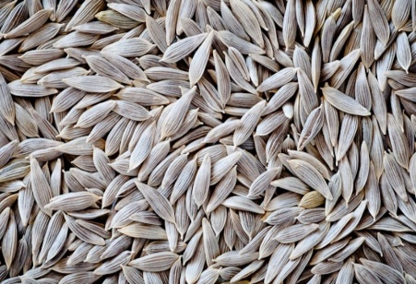
Tohum Üretim Miktarı
Hibrit çeşitler (2018 yılı)
Hıyar 11896 kg
Biber 5453 kg
Domates 2463 kg
Açıkta tozlanan çeşitler (2018 yılı)
Fasulye 780.806 kg
Bezelye 469.250 kg
Soğan 136.703 kg

Slide 14
Şekil 4. Yıllara Göre Sebze Tohumluğu İthalat ve İhracat Miktarları (ton)
Bahçe Bitkilerinde Tohum Üretimi Mevcut Durum ve Gelecek
IX. Türkiye Ziraat Mühendisliği Teknik Kongresi 13-17 Ocak 2020 Ankara

Slide 15
Şekil 5. Sebze Tohumluğu İthalat ve İhracatının Yıllara Göre Parasal Değeri (000 $)
Bahçe Bitkilerinde Tohum Üretimi Mevcut Durum ve Gelecek
IX. Türkiye Ziraat Mühendisliği Teknik Kongresi 13-17 Ocak 2020 Ankara

Slide 16
Çizelge 2. İhracatı ve İthalatı En Çok Yapılan Sebze Tohumlarının Parasal Değeri ($)
Ürün | 2015 |  | 2016 |  | 2017 |  | 2018
 | İthalat | İhracat | İthalat | İhracat | İthalat | İhracat | İthalat | İhracat
Domates | 52.484.418 | 3.862.691 | 45.095.0574 | 7.328.659 | 41.405.694 | 5.539.125 | 39.563.929 | 5.849.372
Biber | 12.449.041 | 2.052.877 | 11.378.100 | 2.018.306 | 13.425.445 | 1.242.796 | 10.505.095 | 1.269.480
Hıyar | 11.404.759 | 3.229.292 | 10.375.848 | 4.469.932 | 9.361.851 | 5.054.936 | 10.044.150 | 7.892.752
Kavun, Karpuz | 9.264.406 | 2.035.254 | 10.351.508 | 3.253.792 | 8.337.854 | 2.509.411 | 6.802.259 | 1.638.270
Kabak | 3.942.639 | 3.998.984 | 5.649.372 | 4.253.623 | 4.246.822 | 290.927 | 1.613.092 | 172.588
Marul | 4.631.166 | 36.294 | 5.117.490 | 73.606 | 5.98.362 | 30.207 | 4.684.837 | 92.129
Havuç | 4.346.463 | 42.889 | 3.182.167 | 112.877 | 3.793.055 | 67.414 | 5.866.598 | 95.157
Ispanak | 3.775.255 | 11.178 | 4.573.676 | 54.284 | 3.531.018 | 26.521 | 2.620.012 | 76.198
Soğan | 1.640.299 | 1.922.602 | 2.065.514 | 2.663.246 | 3.644.738 | 2.766.075 | 1.429.197 | 3.224.966
Bahçe Bitkilerinde Tohum Üretimi Mevcut Durum ve Gelecek
IX. Türkiye Ziraat Mühendisliği Teknik Kongresi 13-17 Ocak 2020 Ankara

Slide 17
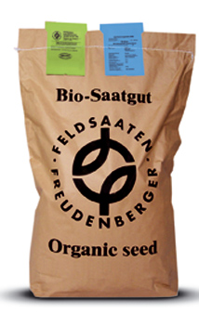
Sebze Üretiminde Organik Tohum Kullanımı
Organik tarımda, tohum en önemli girdiler arasında yer almaktadır.
İlk organik tohum üretim çalışmaları, Hollanda ve Fransa’da başlamıştır. Organik tohum üretimi en fazla Hollanda, İsrail, Fransa ve ABD’de yapılmaktadır.
AB Ülkelerinde organik tohum üretimi konvansiyonel tohum üretimi ile paralel gelişme gösterirken, ülkemizde organik tohum üreten firma sayısında ve organik tohum üretiminde arzu edilen bir gelişme sağlanamamıştır.
Bahçe Bitkilerinde Tohum Üretimi Mevcut Durum ve Gelecek
IX. Türkiye Ziraat Mühendisliği Teknik Kongresi 13-17 Ocak 2020 Ankara

Slide 18
Ülkemizde organik sebze üreticileri, 5262 sayılı Organik Tarım Kanunu gereği olan “Organik Sertifikalı” ve 5553 sayılı “Tohumculuk Kanunu” gereği olan “Sertifikalı Tohumluk” özelliklerine sahip olan sebze tohumlarını kamu ve özel kuruluşlardan temin edebilmektedirler. Ancak bu kurum ve kuruluşların sayısı çok azdır.
1 adet kamu kuruluşu (Tarım ve Orman Bakanlığı Yalova Atatürk Bahçe Kültürleri Araştırma Enstitüsü)
1 adet özel sektör kuruluşu ( Ziya Organik Tarım İşletmeleri A.Ş)
1 adet özel sektör kuruluşu (Metgen Tohumculuk) ise ithal ettiği sertifikalı organik tohumları satışa sunmaktadır (Beşirli, 2017).
Bahçe Bitkilerinde Tohum Üretimi Mevcut Durum ve Gelecek
IX. Türkiye Ziraat Mühendisliği Teknik Kongresi 13-17 Ocak 2020 Ankara

Slide 19
Yalova Atatürk Bahçe Kültürleri Merkez Araştırma Enstitüsü
Organik Sebze Tohum Üretim Programı (2019)
TÜR | ÇEŞİT
DOMATES (3) | İNVİCTUS LOT - 335
 | ŞENCAN - 9
 | RİO GRANDE
BAMYA (3) | Y. AKKÖY - 41
 | Y. KABAKLI - 11
 | MARMARA - 1
LAHANA (3) | YALOVA SARMALIK
 | YALOVA -1
 | MÖHRENKOP
KABAK | İSTANBUL SAKIZ KABAĞI - 5801
PIRASA | İNEGÖL- 92
BROKOLİ | TURAÇ - 77
ISPANAK | MATADOR
HIYAR | ÇENGELKÖY HIYARI - 5802
TÜR | ÇEŞİT
KARPUZ (2) | ALACA - 18
 | Y. WASHİNGTON - 26
SALATA - MARUL (3) | GREENVAVE (Kıvırcık)
 | GRESEMARACHİRE (Yedikule tipi)
 | YATESDALE (Baş salata)
SOĞAN (4) | AKGÜN - 12
 | BEŞİRL - 77
 | İMRALI KIRMASI
 | KANTARTOPU
KEREVİZ | ÇANAKKALE
BİBER (6) | SÜRMELİ
 | Y. TATLI SİVRİ
 | Y. ÇARLİSTON - 341
 | Y. YAĞLIK - 28
 | KANDİL DOLMA
 | Y.ÇORBACI - 12
PATLICAN (2) | BALIKESİR - 76
 | PALA - 49
Bahçe Bitkilerinde Tohum Üretimi Mevcut Durum ve Gelecek
IX. Türkiye Ziraat Mühendisliği Teknik Kongresi 13-17 Ocak 2020 Ankara

Slide 20
Ziya Organik Tarım İşletmeleri A.Ş.
Organik Sebze tür ve çeşit, tohum tedarik listesi durumu (2019)
ÇEŞİT ADI | 2018 FİYATI (TL) | PAKET (g) | PAKET FİYATI (TL) | 2018 SERTİFİKA
LÜLE HIYAR | 600 TL/KG | 10 | 6,0 | ORGANİK SERTİFİKA
BURGAZ KARPUZ | 300 TL/KG | 10 | 3,0 | ORGANİK SERTİFİKA
YALOVA YAĞLIK BİBER | 1300TL/KG | 10 | 13,0 | G2
İNVİCTUS LOT 335 | 1200TL/KG | 10 | 12,0 | G2
RİOGRANDE | 1200TL/KG | 10 | 12,0 | G2
PALA 49 PATLICAN | 800TL/KG | 10 | 8,0 | G2
KANDİL DOLMA | 1300TL/KG | 10 | 13,0 | G1
YALOVA TATLI SİVRİ | 1300TL/KG | 10 | 13,0 | ORGANİK SERTİFİKA
İNEGÖL 92 PIRASA | 900TL/KG | 10 | 9,0 | G2
YALOVA 1 LAHANA | 600TL/GR | 10 | 6,0 | G2
SEYMEN KAVUN | 300 TL/KG | 10 | 3,0 | ORGANİK SERTİFİKA
KIRKAĞAÇ KAVUN | 300 TL/KG | 10 | 3,0 | ORGANİK SERTİFİKA
TOPAN PATLICAN | 800TL/KG | 10 | 8,0 | G2
ÇERİ DOMATES | 1200TL/KG | 10 | 12,0 | ORGANİK SERTİFİKA
BAL KABAĞI | 300TL/KG | 10 | 3,0 | ORGANİK SERTİFİKA
SAKIZ KABAK | 300TL/KG | 10 | 3,0 | ORGANİK SERTİFİKA
BAMYA | 100TL/KG | 10 | 1,0 | G1
ISPANAK | 150TL/KG | 10 | 1,5 | ORGANİK SERTİFİKA
FASULYE ÇALI | 100 TL/KG | 10 | 1,0 | G2
Sarımsaklı Çiftliği, Lüleburgaz/Kırklareli
Bahçe Bitkilerinde Tohum Üretimi Mevcut Durum ve Gelecek
IX. Türkiye Ziraat Mühendisliği Teknik Kongresi 13-17 Ocak 2020 Ankara

Slide 21
Metgen Tohumculuk Sanayi Ticaret Ltd. Şti.
TÜR | ÇEŞİT
BEYAZ LAHANA | -
KIRMIZI LAHANA | -
ÇİN LAHANASI | -
BRÜKSEL LAHANASI | -
KARNABAHAR | -
BROKOLİ | -
TURP | -
ALABAŞ | -
TURŞULUK HIYAR | -
TÜR | ÇEŞİT
HAVUÇ | -
ISPANAK | -
KEREVİZ | -
SOĞAN | -
PIRASA | -
KIRMIZI PANCAR | -
HİNDİBA | -
REZENE | -
ENDİVİ | -
METGEN Tohumculuk, organik sertifikalı tohum üretimini durdurmuştur. Organik tohum talebi karşısında yukarıda belirtilen türlere ait organik sertifikalı tohum ithal ederek üreticiye sağlamaktadır.
Bahçe Bitkilerinde Tohum Üretimi Mevcut Durum ve Gelecek
IX. Türkiye Ziraat Mühendisliği Teknik Kongresi 13-17 Ocak 2020 Ankara

Slide 22
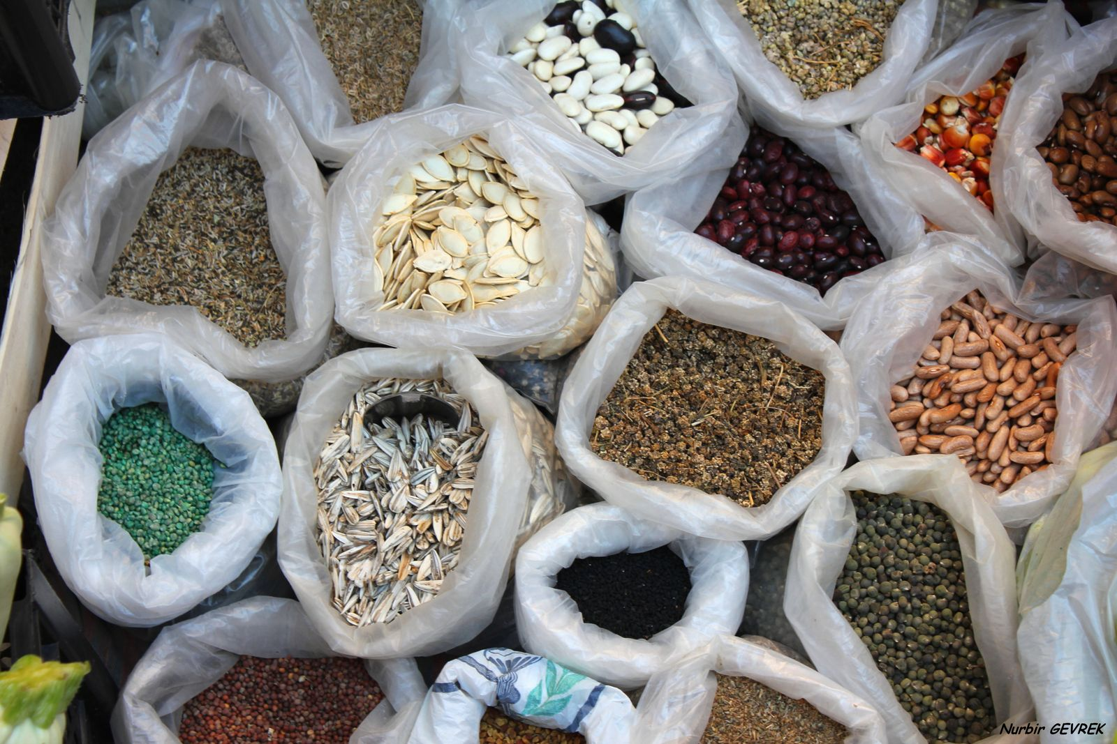
Bunun yanında organik sebze üreticileri,
Kendi organik tohum üretimlerinden
Organik üretim yapan komşularından
Organik pazarlardan alınan sebzelerden
Organik tohum takas şenliklerinden de organik tohuma ulaşabilmektedirler.
Bahçe Bitkilerinde Tohum Üretimi Mevcut Durum ve Gelecek
IX. Türkiye Ziraat Mühendisliği Teknik Kongresi 13-17 Ocak 2020 Ankara

Slide 23
Ülkemizde tohum üretimi yapan özel kuruluşların organik sebze ıslahı ve çeşit geliştirme yönünden alt yapı olanakları ve deneyimleri yetersizdir.
Günümüz organik sebze tarımında kullanılan tohumların organik sertifikaları konusunda sıkıntılar vardır. Bu nedenle zaman geçirmeden hem açık tozlanan hem de hibrit çeşitleri organik tohum üretim programına hızla alınması ve üretimlerinin teşvik edilmesi gereklidir.
Konvansiyonel üretimden gelen ve kimyasal ile muamele görmemiş tohumların kullanım izninin Avrupa Birliğince son tarih belirlenme olasılığına karşılık hazırlıklı olunması açısından özel tohum kuruluşlarının “organik tohum üretimi” için teşvik edilmesi önem arz etmektedir.
Bahçe Bitkilerinde Tohum Üretimi Mevcut Durum ve Gelecek
IX. Türkiye Ziraat Mühendisliği Teknik Kongresi 13-17 Ocak 2020 Ankara

Slide 24
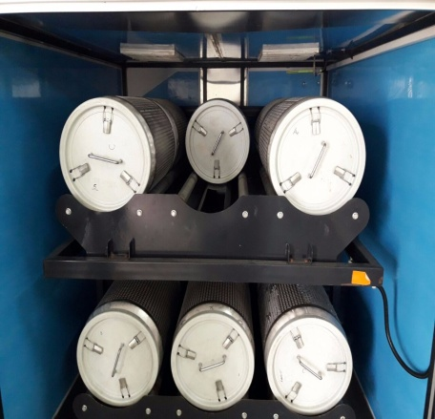
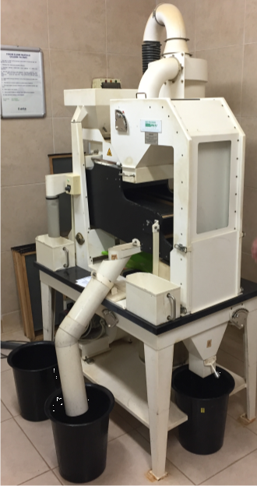
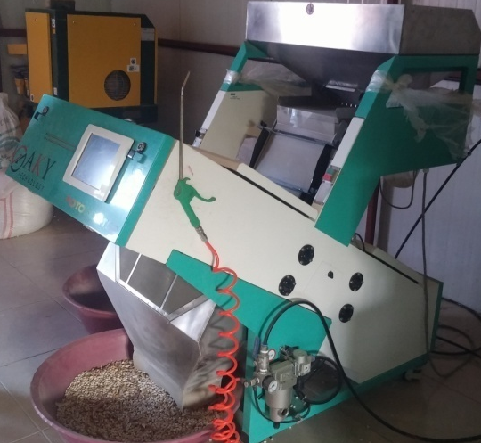
SEBZE TOHUMCULUK SEKTÖRÜNDE
TOHUM TEKNOLOJİSİNİN KULLANIMI
Tohumluk teknolojisi; çeşit ıslahı, tohumluk üretimi, işlenmesi ve depolanması gibi yöntemleri kapsamaktadır.
Ülkemizde tohumculuk sektörünün gelişmesiyle birlikte son yıllarda tohum teknolojisinde de gelişmeler sağlanmıştır.
Bahçe Bitkilerinde Tohum Üretimi Mevcut Durum ve Gelecek
IX. Türkiye Ziraat Mühendisliği Teknik Kongresi 13-17 Ocak 2020 Ankara

Slide 25
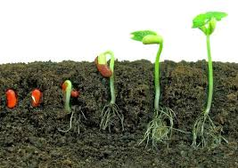
Tohum kalite performansını
etkileyen faktörler
Tohum Kaynaklı
Yaşlanma
Dormansi
Tohum kabuğu
Çevresel Kökenli
Biyotik Abiyotik
Yabancı ot Kuraklık
Mikroorganizmalar Sıcaklık
Kaymak tabakası

Slide 26
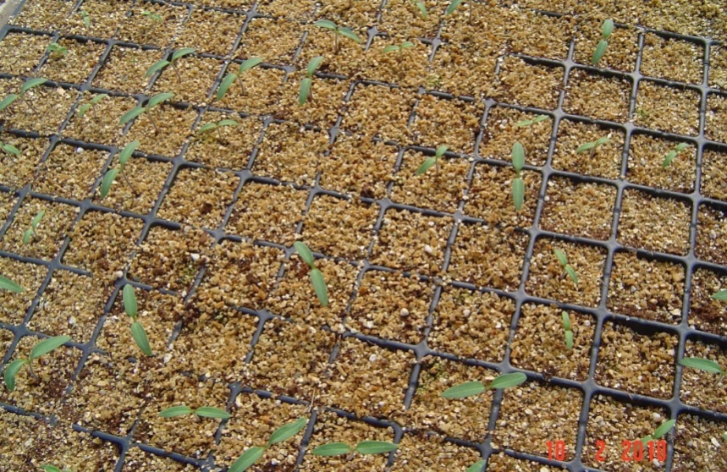
Belirtilen bu faktörler nedeniyle sebze üretiminde,
hem doğrudan tohum ekimi yöntemi ile üretilen türlerde (havuç, ıspanak, maydanoz, soğan, dereotu vb.)
hem de fidesi ile üretilen türlerde (kereviz, biber, domates, salata-marul, pırasa, karnabahar, brokoli vb.)
tohum çimlenme/çıkış sorunları
yüksek oranlarda meydana gelmektedir.
Bahçe Bitkilerinde Tohum Üretimi Mevcut Durum ve Gelecek
IX. Türkiye Ziraat Mühendisliği Teknik Kongresi 13-17 Ocak 2020 Ankara

Slide 27
Günümüzde tohum ve fide üretim sektöründe öncelikle tohumdan kaynaklanan bu aksaklıkların ortadan kaldırılması veya en az orana düşürülmesi hedeflenmektedir.
Son yıllarda tohum kalitesini artırıcı uygulamalar, fide işletmeleri tarafından istenen seviyelerde olmasa dahi kullanılmaya başlanmıştır. Bu uygulamaların fidelikler tarafından kullanımının artması ve tohum maliyetinin düşürülmesi büyük bir önem taşımaktadır.
Bunun için de, tohumların olumsuz koşullara karşı kalite performansının artırılması gerekmektedir.
Bahçe Bitkilerinde Tohum Üretimi Mevcut Durum ve Gelecek
IX. Türkiye Ziraat Mühendisliği Teknik Kongresi 13-17 Ocak 2020 Ankara

Slide 28
Tohumlarda Kaliteyi İyileştirici Uygulamalar
Tohum Hidrasyon Uygulamaları
Fiziksel Yöntemler
Kimyasal Yöntemler
Suda Bekletme
(Soaking)
Islatma-Kurutma
(Hardening)
Hormon Uygulama
Su Emdirme
(Imbibition)
Skarifikasyon
Uygulamaları
Sıvı Ekim Tekniği
(Fluid Drilling)
Düşük ve Yüksek Sıcaklık Uygulamaları
Tohum Kaplama Uygulamaları
Humidifikasyon
Bantlanmış Tohum Uygulamaları
Priming
Bahçe Bitkilerinde Tohum Üretimi Mevcut Durum ve Gelecek
IX. Türkiye Ziraat Mühendisliği Teknik Kongresi 13-17 Ocak 2020 Ankara

Slide 29
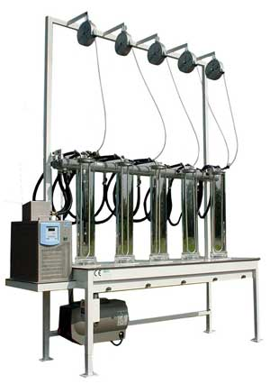
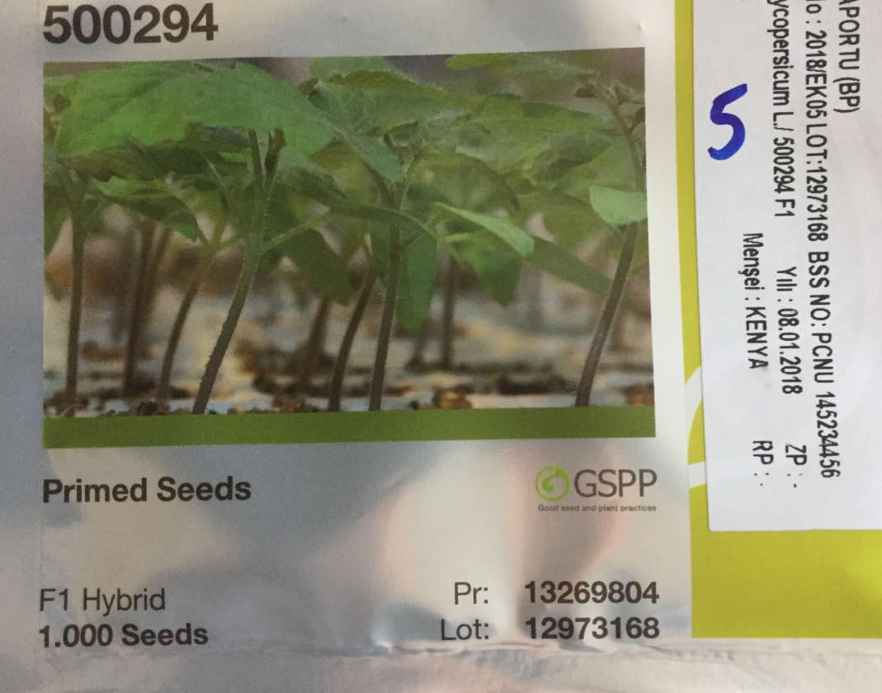
Günümüzde ticari boyutlu priming uygulamaları ve uygulama görmüş tohum pazarlaması önemli oranlarda yapılmaktadır.
Bahçe Bitkilerinde Tohum Üretimi Mevcut Durum ve Gelecek
IX. Türkiye Ziraat Mühendisliği Teknik Kongresi 13-17 Ocak 2020 Ankara

Slide 30
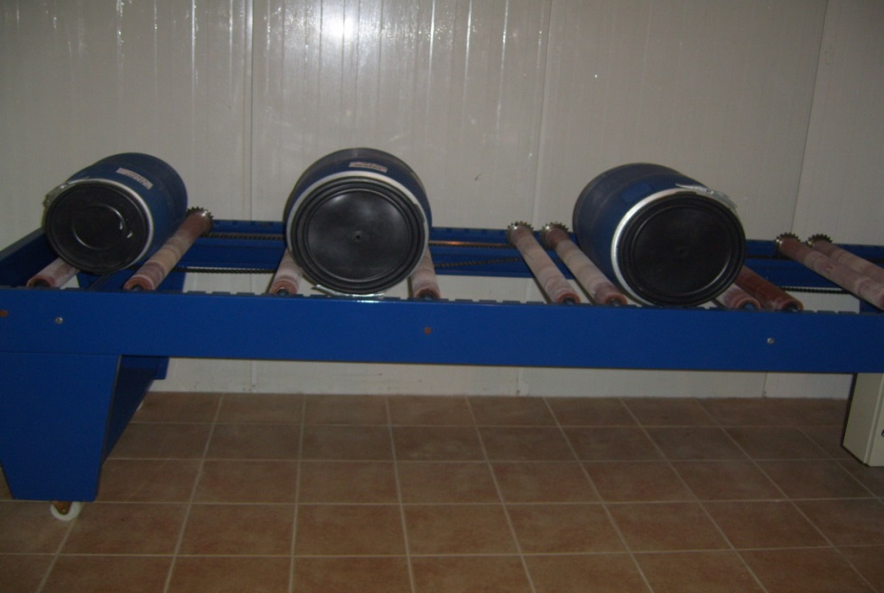
Priming Uygulamaları
kontrollü su alımının saf su ile sağlandığı hidropriming,
osmotik çözeltilerin (PEG-6000) kullanıldığı osmopriming,
kontrollü nemlendirmenin sağlandığı drum priming,
potasyum tuzlarının (KNO₃, KH₂PO₄) kullanıldığı halopriming uygulamaları
Bahçe Bitkilerinde Tohum Üretimi Mevcut Durum ve Gelecek
IX. Türkiye Ziraat Mühendisliği Teknik Kongresi 13-17 Ocak 2020 Ankara

Slide 31
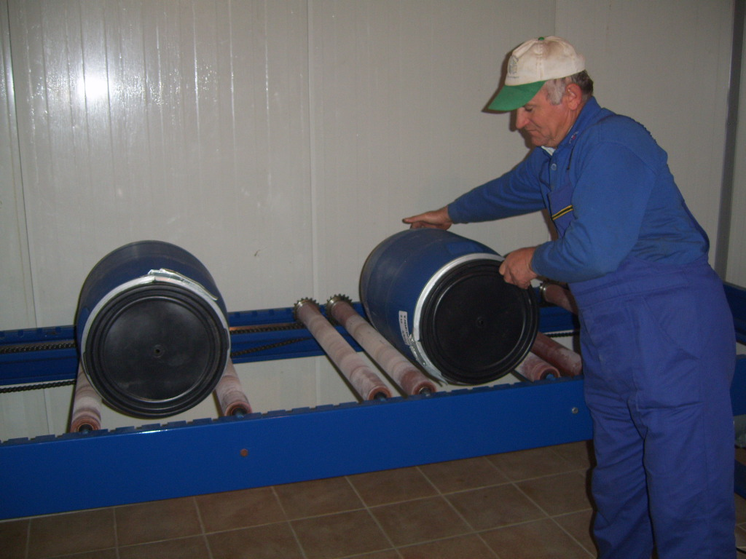
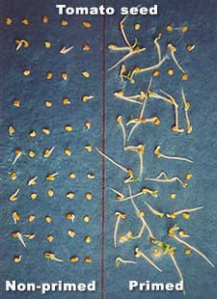
Priming Odası
Priming uygulanmamış
Priming uygulanmış domates tohumları

Slide 32
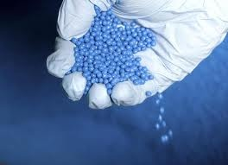
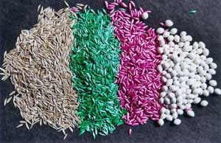
Ayrıca günümüzde, tohum albenisini artıran, tohum ekimini kolaylaştıran,
pellet kaplama
tohum film kaplama
uygulamaları birçok sebze türü tohumlarında uygulama şansı bulmuştur.
Bahçe Bitkilerinde Tohum Üretimi Mevcut Durum ve Gelecek
IX. Türkiye Ziraat Mühendisliği Teknik Kongresi 13-17 Ocak 2020 Ankara

Slide 33
Sebze türlerinden özellikle çimlenmesi zor ve düzensiz olan havuç, kereviz, pırasa, soğan, salata-marul, ıspanak, domates, biber vb. tür tohumlarında priming uygulamaları ve tohum kaplama uygulamaları, diğer tüm sebze tür tohumlarında ise kaplama teknolojisinin (film ve pellet) büyük çaplı uygulandığı görülmektedir.
Bahçe Bitkilerinde Tohum Üretimi Mevcut Durum ve Gelecek
IX. Türkiye Ziraat Mühendisliği Teknik Kongresi 13-17 Ocak 2020 Ankara

Slide 34
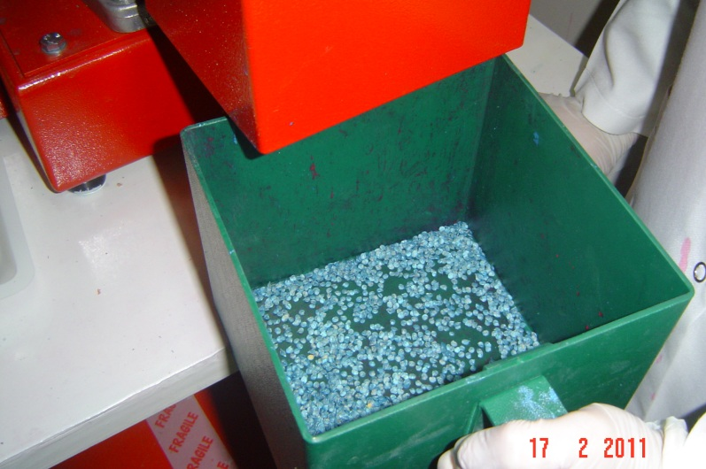
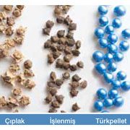
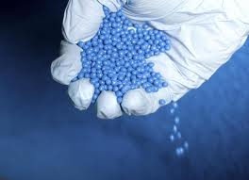
Tohum Kalitesini İyileştirme
Bahçe Bitkilerinde Tohum Üretimi Mevcut Durum ve Gelecek
IX. Türkiye Ziraat Mühendisliği Teknik Kongresi 13-17 Ocak 2020 Ankara

Slide 35
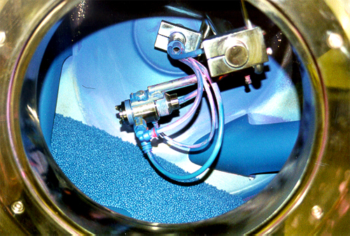
Tohum Kalitesini İyileştirme
Film kaplama uygulaması pazara sunulan tüm sebze tür tohumlarında kullanılmaktadır.
Bahçe Bitkilerinde Tohum Üretimi Mevcut Durum ve Gelecek
IX. Türkiye Ziraat Mühendisliği Teknik Kongresi 13-17 Ocak 2020 Ankara

Slide 36
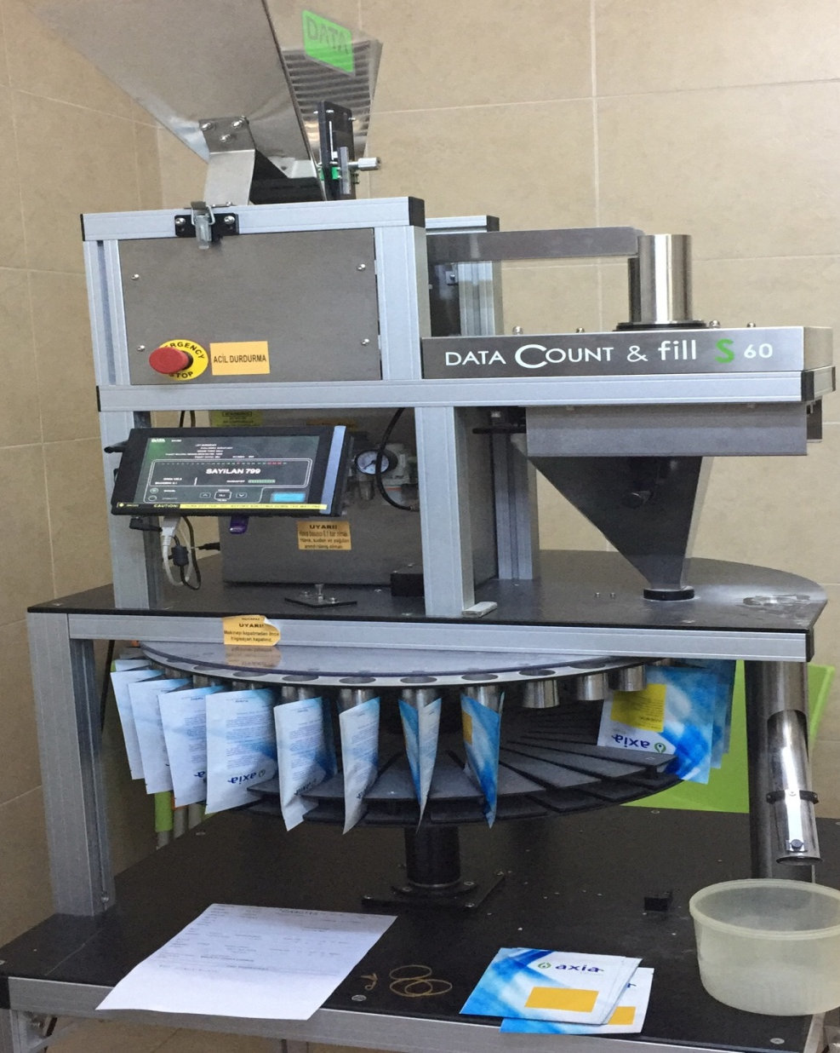
Ülkemizde Sebze Tohum Sektöründe
Kalite İyileştirici Uygulamaların Geleceği
Dünyada pek çok tohum firması “temiz tohum - temiz fide” kalite güvence sistemine geçmiştir. Bunun ülkemizde de uygulanabilmesi için tohum işleme tesislerinin sayılarının artırılması ve var olan işleme tesislerinin mevcut alt yapılarının modernize edilmesi gereklidir.
Türkiye’de tohumculuk endüstrisi içerisinde kaliteli tohumun elde edilmesinde en zayıf halka, tohum işleme sektörüdür.
Bahçe Bitkilerinde Tohum Üretimi Mevcut Durum ve Gelecek
IX. Türkiye Ziraat Mühendisliği Teknik Kongresi 13-17 Ocak 2020 Ankara

Slide 37
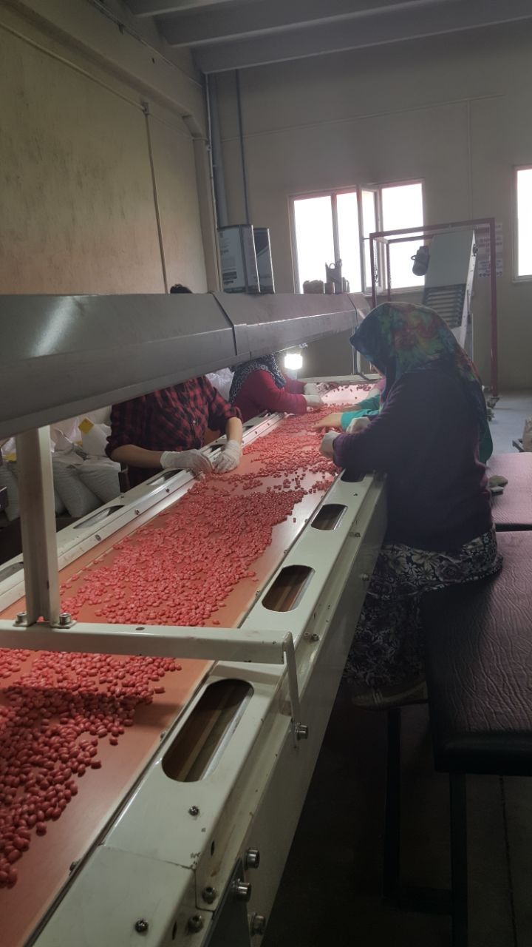
Ülkemizde birçok tohum firmasının tohum işleme tesislerinin oldukça yetersiz durumda ya da dışarıdan hizmet alımı şeklinde tohum işlemesi yaptırdıkları tespit edilmiştir (Yiğit ve Balkaya, 2019).
Bu durum, tohum canlılığının ve tohum gücü değerlerinin hızla azalmasına neden olmaktadır. Bunun sonucu olarak tohum kalitesinin korunumu ve devamlılığı sağlanamamaktadır.
Bahçe Bitkilerinde Tohum Üretimi Mevcut Durum ve Gelecek
IX. Türkiye Ziraat Mühendisliği Teknik Kongresi 13-17 Ocak 2020 Ankara

Slide 38
SEBZE TOHUMCULUK SEKTÖRÜNDE BİYOTEKNOLOJİNİN KULLANIMI
Bahçe Bitkilerinde Tohum Üretimi Mevcut Durum ve Gelecek
IX. Türkiye Ziraat Mühendisliği Teknik Kongresi 13-17 Ocak 2020 Ankara

Slide 39
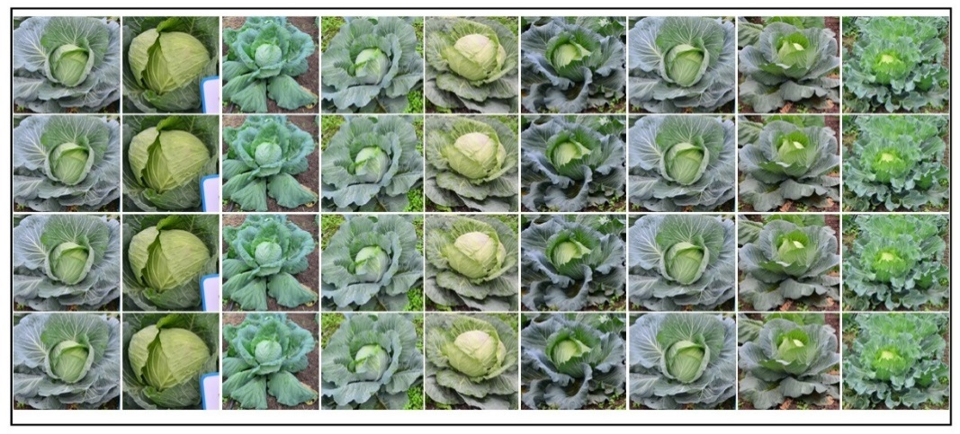
Klasik yöntemlerle
çeşit ıslahı
Biyoteknolojik yöntemler kullanılarak çeşit ıslahı
Bahçe Bitkilerinde Tohum Üretimi Mevcut Durum ve Gelecek
IX. Türkiye Ziraat Mühendisliği Teknik Kongresi 13-17 Ocak 2020 Ankara
Lahanada Hibrit Çeşit Islahının Aşamaları
Notes:
Çünkü lahana yabancı döllenen bir tür ve safhat eldesi için en az 6-8 generasyon kendileme yapmak gerekiyor
Ayrıca bu sırada kendileme depresyonu, uyuşmazlık gibi mekanizmalar da ıslah programlarında sorunlara neden olmakta
Enstitümüzde lahana uzun yıllar çalışılmakta ve bu çalışmalar sonucunda 1 standart ve 2 hibrit çeşit geliştirildi

Slide 40
Modern Bitki Islahında Yeni Teknolojik Uygulamalar
Klasik Islah
Melezleme ve seleksiyon
Türler Arası Melezlemeler
Yabani materyallerden
hastalık ve zararlılara dayanıklılık aktarmak; tat,
aroma vb. özellikler için populasyon oluşturmak
In vitro Kültür Çalışmaları
Hızlı çoğaltma, DH çalışmaları
Moleküler Islah
Moleküler destekli seleksiyon ıslahı (MAS)
Moleküler marker destekli safiyet testleri
Teknolojik Yenilikler
Tam genom sekanslama
Sekans temelli ıslah
Bahçe Bitkilerinde Tohum Üretimi Mevcut Durum ve Gelecek
IX. Türkiye Ziraat Mühendisliği Teknik Kongresi 13-17 Ocak 2020 Ankara
Notes:
ıslah sürecinin hızlı bir şekilde gerçekleştirilmesine yönelik olarak günümüzde modern bitki ıslahında klasik ıslaha ilave olarak in vitro kültür çalışmaları, moleküler teknikler kullanılmaktadır.

Slide 41
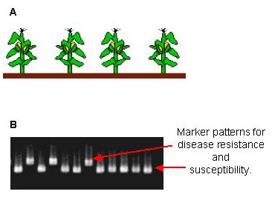
Sebze Islahı ve Tohum Üretiminde Biyoteknolojik Yöntemlerin Kullanımı
Bahçe Bitkilerinde Tohum Üretimi Mevcut Durum ve Gelecek
IX. Türkiye Ziraat Mühendisliği Teknik Kongresi 13-17 Ocak 2020 Ankara

Slide 42
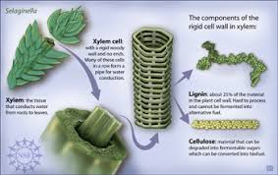
DOKU KÜLTÜRÜ TEKNİKLERİ
Bitkilerin klonal olarak hızlı çoğaltılması,
Patojenlerden arınmış bitki elde edilmesi,
Haploid bitkilerin elde edilmesi,
Somaklonal varyasyonların oluşturulması,
Bitki gen kaynaklarının muhafazası,
Biyokimyasal ürünlerin (ikincil metabolitlerin) elde edilmesinde
Bahçe Bitkilerinde Tohum Üretimi Mevcut Durum ve Gelecek
IX. Türkiye Ziraat Mühendisliği Teknik Kongresi 13-17 Ocak 2020 Ankara
Notes:
kullanılmaktadır .

Slide 43
Double Haploid Tekniği (DİHAPLODİZASYON)
‘Haploidler günümüzde modern ıslah programlarının bir basamağıdır’
Bahçe Bitkilerinde Tohum Üretimi Mevcut Durum ve Gelecek
IX. Türkiye Ziraat Mühendisliği Teknik Kongresi 13-17 Ocak 2020 Ankara

Slide 44
Ülkemizde haploid bitki elde etme çalışmaları üniversitelerde 1990'lı yılarda başlamış olup, günümüzde özel sektör firmaları tarafından da yoğun olarak kullanılmaktadır.
Patlıcan (Karakullukçu ve Abak 1992, Ellialtıoglu vd. 2014), kavun (Sarı vd. 1992, Abak vd. 1996), kışlık kabak (Kurtar ve Balkaya 2010), biber (Büyükalaca vd. 2004), hıyar ve lahana (Sarıkamış vd. 2000) gibi birçok sebze türünde double haploid tekniği ile haploid bitkiler elde edilmiştir.
Türkiye’de doku kültürü ile tohumluk üretici belgesine sahip toplam 28 adet özel firma bulunmaktadır. Bu firmaların birçoğu meyvecilik ve süs bitkileri alanında fide ve fidan üretiminde faaliyet göstermektedir.
Ülkemizde sebzecilik alanında double haploid tekniği ile hat geliştiren firma sayısı çok azdır. Bunlardan baziları; Antalya Tarım Üretim Danışmanlık ve Pazarlama A.Ş., Dikmen Tarımsal Ürünleri San. Tic. Ltd. Şti.,Enza Zaden Tarım Ar&Ge Taş. ve Tic. A.Ş., M.Y. Genetik Tarım Teknoloji Laboratuvar Tic. Ltd. Şti., Tolya Tohum Tarım San. Tic. Ltd. Şti. ve Takii Turkey Tohum A.Ş.'dir.
Bahçe Bitkilerinde Tohum Üretimi Mevcut Durum ve Gelecek
IX. Türkiye Ziraat Mühendisliği Teknik Kongresi 13-17 Ocak 2020 Ankara

Slide 45
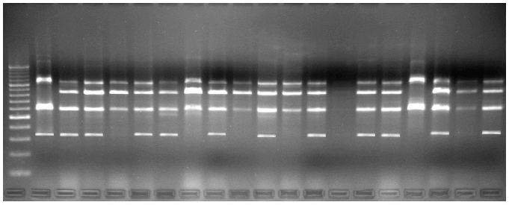
İşaretleyici Yardımlı Seleksiyon (MAS)
1. Genotip tanımlama
2. Çeşit tescili
3. Islah hatlarının tanımlanması ve tohum saflık testleri
4. Hibrit çeşit saflık testleri
5. Genetik çeşitliliğin belirlenmesi
6. Gen kaynaklarının genetik kökeni
Bahçe Bitkilerinde Tohum Üretimi Mevcut Durum ve Gelecek
IX. Türkiye Ziraat Mühendisliği Teknik Kongresi 13-17 Ocak 2020 Ankara

Slide 46
Ülkemizde; üniversite ve araştırma enstitülerinin birçoğunda, teknokent bünyesinde hizmet veren birkaç firma ve yaklaşık 10 adet yerli/yabancı firma moleküler alt yapıya sahiptir.
Orta ve küçük ölçekli birçok firma, üniversite, araştırma enstitüsü, teknokent ve yurt dışı laboratuvarlardan hizmet almaktadır.
Moleküler çeşit tanısı yapan 7 adet yetkili kuruluş mevcuttur.
Bahçe Bitkilerinde Tohum Üretimi Mevcut Durum ve Gelecek
IX. Türkiye Ziraat Mühendisliği Teknik Kongresi 13-17 Ocak 2020 Ankara

Slide 47
Çizelge 3. Özel Sektör, Kamu ve Üniversitelerde Yeni Sebze Çeşitlerinin Geliştirilmesinde Klasik Islah ve Biyoteknolojik Yöntemlerin Kullanılma Durumları (Abak, 2017)
Islah Yöntemleri | Özel Firmalar | Kamu Kurumları | Üniversiteler
Seleksiyon ve Melezleme | **** | **** | ***
Heterosis | **** | ** | *
Doku Kültürü ve DH | * | ** | ****
Moleküler Markır Seleksiyonu (MAS) | ** | **** | ****
Genetik Mühendisliği | - | - | *
Genom sekanslamaya dayalı yöntemler | - | - | ?
KAZIM ABAĞIN SUNUSUNDAN ALINACAK
Bahçe Bitkilerinde Tohum Üretimi Mevcut Durum ve Gelecek
IX. Türkiye Ziraat Mühendisliği Teknik Kongresi 13-17 Ocak 2020 Ankara

Slide 48
Türkiye'de büyük ölçekli yerli firmalarımız kendi laboratuvarlarında rutin olarak MAS ve doubled haploid tekniklerini kullanmaktadır.
Ayrıca, üniversiteler aracılığıyla yeni biyoteknolojik konuları yakından takip etmekte ve ortak projeler yapmaktadırlar.
Orta ve küçük ölçekli firmalarımız bu teknikleri kısıtlı olarak kullanmaktadır.
Bahçe Bitkilerinde Tohum Üretimi Mevcut Durum ve Gelecek
IX. Türkiye Ziraat Mühendisliği Teknik Kongresi 13-17 Ocak 2020 Ankara

Slide 49
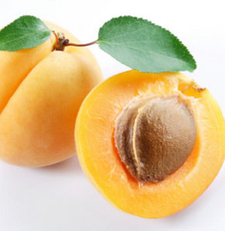
Meyvecİlİkte tohumun önemİ
ve kullanIm amaçlarI
Meyve yetiştiriciliğinde tohum, çoğaltma materyali olarak, anaç materyali olarak, ıslah materyali olarak veya tüketim (ürün) materyali olarak önem ve değer kazanmaktadır.
Meyve üretiminde verim ve kaliteyi arttırmak için çeşit ıslah çalışmaları yapılmaktadır. Melezleme ıslahı üzerinde yoğunlaşan ıslah çalışmalarında tohum, melezi gösterecek organ olarak önemini korumaktadır.
Bahçe Bitkilerinde Tohum Üretimi Mevcut Durum ve Gelecek
IX. Türkiye Ziraat Mühendisliği Teknik Kongresi 13-17 Ocak 2020 Ankara

Slide 50
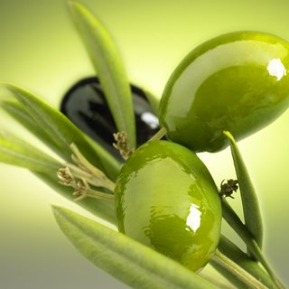
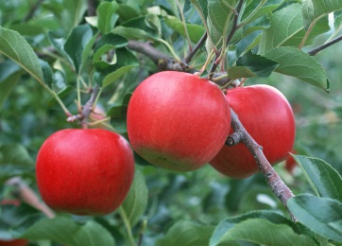
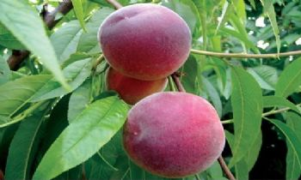
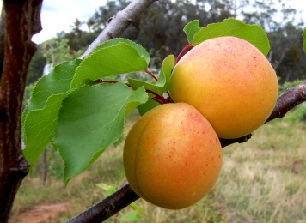
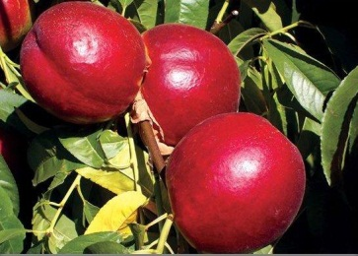
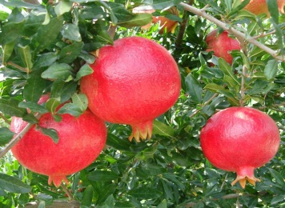
Milli Çeşit Listesinde Yer Alan Meyve ve Asma Çeşitleri
Ülkemizde halen hem özel sektör ve hem de kamu kuruluşlarınca meyve ve asma çeşitleri ıslah edilerek tescilleri yaptırılmaktadır.
Toplam 1465 adet meyve ve asma çeşidi tescil ettirilmiş ve bunun 1195 tanesi Milli Çeşit listesinde yer almıştır.
Ülkemizde en fazla tescil ettirilen meyve türleri
Üzüm (148)
Zeytin (114)
Şeftali (89)
Kayısı (81)
Elma (79)
Nektarin (66)
Nar (53)
Bahçe Bitkilerinde Tohum Üretimi Mevcut Durum ve Gelecek
IX. Türkiye Ziraat Mühendisliği Teknik Kongresi 13-17 Ocak 2020 Ankara

Slide 51
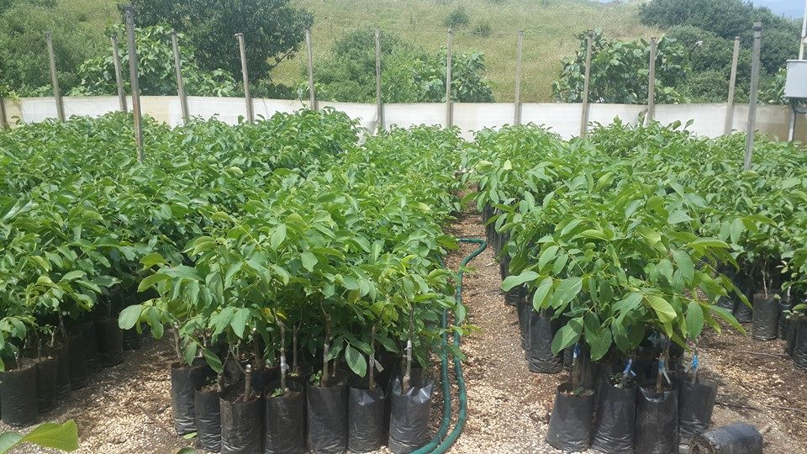
Sağlıklı meyve yetiştiriciliğin ilk aşamasını sağlıklı fidan temini oluşturmaktadır.
Sağlıklı fidan için de sağlıklı tohum / anaç ve sağlıklı kalemler gerekmektedir.
Bu nedenle ister bitki yetiştirmek, ister anaç üretmek amacıyla olsun tohum kullanılacaksa tohum alınacak meyveler, özellikle virüs ve benzeri hastalıklarla bulaşık olmayan sağlıklı ağaçlardan alınmalıdır.
Bahçe Bitkilerinde Tohum Üretimi Mevcut Durum ve Gelecek
IX. Türkiye Ziraat Mühendisliği Teknik Kongresi 13-17 Ocak 2020 Ankara

Slide 52
Meyve yetiştiriciliğinde çoğaltma materyali olarak tohum kullanılmakla birlikte, bu kullanım giderek azalmaktadır.
Azalmanın nedenleri
Bazı meyve türlerinde/çeşitlerinde tohum sayısı az veya tohumlarının çimlenme oranlarının çok düşük olması
Gençlik kısırlıklarının daha uzun olması
Genetiksel açılımlar nedeniyle büyüme, gelişme, verim ve kalite yönünden standardizasyonun sağlanamaması
Bitki ve meyvelerde farklılıklar görülmesinin, bu ürünlerin hammadde olarak kullanılarak elde edilen mamul ürününde standardizasyonu sağlamada sorunlar oluşturabilmesi
Biyotik ve abiyotik çevre faktörlerine karşı dayanımlar yönünden farklılık görülmesi
(Özcan, 2018)
Bahçe Bitkilerinde Tohum Üretimi Mevcut Durum ve Gelecek
IX. Türkiye Ziraat Mühendisliği Teknik Kongresi 13-17 Ocak 2020 Ankara

Slide 53
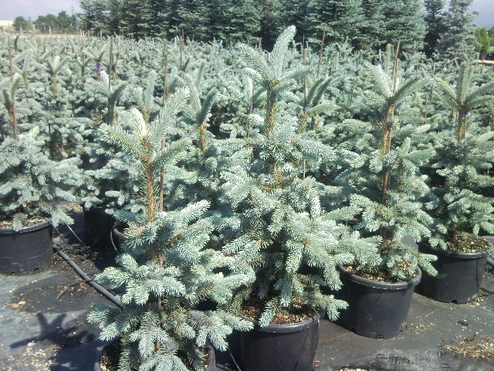
Süs Bitkileri Tohumluk Kullanım Durumu
Süs bitkilerinde özellikle mevsimlik çiçekler ve bazı kesme çiçekler (şebboy, lisianthus, aslanağzı, Hüsnü Yusuf) ile mavi ladin gibi bazı dış mekân süs bitkilerinde üretim tohumla yapılmaktadır.
Üretimde kullanılan hibrit süs bitkisi tohumları ithal edilmektedir.
Tohum dışında soğanlı (glayöl, lilyum, lale) kesme çiçeklerin üretiminde kullanılan çiçek soğanları da ithal edilmektedir.
Saksılı süs bitkileri üretiminde kullanılan çelik, fide ve tohumların çoğu ithal edilmektedir.
Bu durum süs bitkilerinde dışa bağımlılığı ve üretim maliyetini artıran en önemli faktörler arasındadır.
Bahçe Bitkilerinde Tohum Üretimi Mevcut Durum ve Gelecek
IX. Türkiye Ziraat Mühendisliği Teknik Kongresi 13-17 Ocak 2020 Ankara

Slide 54
Ülkemizde 2019 yılı haziran ayı itibariyle süs bitkilerinde 95 çeşit tescil ettirilmiştir. Bunların 17 tanesi kamu, 78 tanesi ise özel sektör tarafından geliştirilmiştir.
Türlere göre dağılımları incelendiğinde, 36 çeşit karanfil, 16 çeşit gerbera, 12 çeşit gül, 8 çeşit anthorium, 6 çeşit lale, 6 çeşit kasımpatı, 6 çeşit şakayık, 3 çeşit iris, 1 çeşit zambak ve 1 çeşit alstroemeria olduğu görülmektedir.
Süs bitkileri çeşitlerinin büyük bir kısmı yabancı kökenli (%80.4) çeşitlerden oluşmakta ve yerli çeşitlerin oranı ise oldukça düşük orandadır (Anonim 2019).
Bahçe Bitkilerinde Tohum Üretimi Mevcut Durum ve Gelecek
IX. Türkiye Ziraat Mühendisliği Teknik Kongresi 13-17 Ocak 2020 Ankara

Slide 55
BAHÇE BİTKİLERİ TOHUMCULUĞUNDA
ÖZEL SEKTÖRÜN SORUNLARI
Altyapı Sorunları
Tohum Üretimindeki Sorunlar
Tohum Ticaretindeki Sorunlar
Ticari Tohumlukların Tescili İlgili Sorunlar
Bahçe Bitkilerinde Tohum Üretimi Mevcut Durum ve Gelecek
IX. Türkiye Ziraat Mühendisliği Teknik Kongresi 13-17 Ocak 2020 Ankara

Slide 56
Altyapı Sorunları
Tohum firmalarının Ar-Ge faaliyetlerini yürütecek alet, ekipman durumu ve modern laboratuvarlar yönünden yetersizliği
Üniversitelerde yüksek lisans ve doktora seviyesinde ıslah konusunda yeterince eleman yetiştirilmemesi, moleküler biyoloji gibi özel ihtisas konularında yetişenlerin ise pratik ıslah bilgisinden yoksun oluşu.
Tohumluk bayilerinin büyük bir kısmı aynı zamanda tarım ilacı, gübre ve tarım alet makineleri satan firmalardır. Tohumluklar ile tarım ilaçları, gübreler ve tarım aletleri aynı yerde muhafaza edilmektedir. Tohumluklar türlere göre uygun sıcaklık değerleri ayarlanabilen, izolasyonlu ve raflı özel odalarda muhafaza edilerek satışa sunulması gerekmektedir.
Bahçe Bitkilerinde Tohum Üretimi Mevcut Durum ve Gelecek
IX. Türkiye Ziraat Mühendisliği Teknik Kongresi 13-17 Ocak 2020 Ankara

Slide 57
Tohum Üretimindeki Sorunlar
Tohum üretim maliyetlerinin yüksek olması
Yurtiçi üretimde; bazı sebze türlerinde tohum verim unsurlarının ve tohum kalite parametrelerinin düşük oluşu
Yerli firmalarımız; sezon dışı üretim ile kaliteli ve ucuz tohum üretim maliyeti için yurtdışını tercih etmektedirler. Ancak yurtdışı üretim sürecinde yasal mevzuatın çok karmaşık ve sürecin çok uzun olması birçok sorunu beraberinde getirmektedir.
Bahçe Bitkilerinde Tohum Üretimi Mevcut Durum ve Gelecek
IX. Türkiye Ziraat Mühendisliği Teknik Kongresi 13-17 Ocak 2020 Ankara

Slide 58
İç pazar ile ilgili sorunlar
Tohum Ticaretindeki Sorunlar
Mevcut mevzuata göre ithal edilen sebze tohumlarının analizlerinin karantina laboratuarlarında yapılması zorunluluğu vardır. Ancak Türkiye’de üretilen ve ülke içinde pazarlanan açıkta tozlanan yerli tohumlarda bu zorunluluk bulunmamaktadır.
Açıkta tozlanan çeşitlerde veya vejetatif çoğaltımı kolay olan bahçe bitkileri türlerinde yasal olmayan kaçak üretimin yapılması.
Bahçe Bitkilerinde Tohum Üretimi Mevcut Durum ve Gelecek
IX. Türkiye Ziraat Mühendisliği Teknik Kongresi 13-17 Ocak 2020 Ankara

Slide 59
İthalat ile ilgili sorunlar
Tohum Ticaretindeki Sorunlar
Tohum ithalat lisans kotalarının belirlenmesi her yıl farklı tarihlerde olmaktadır. Bu tarihin her yılın ilk haftasında açıklanması bu belirsizliği ortadan kaldıracaktır.
Gümrük noktalarındaki tohum depolama koşullarının yetersiz oluşu tohum kalitesi üzerinde olumsuz etkiler oluşturmaktadır.
Özel sektör tarafından denemeler için öngörülen tohum miktarlarının yetersizliği nedeniyle bu tohumların karantina yönetmeliklerine göre ithalatının yapılması sıkıntılar yaratmaktadır. Genelde miktarca az olan bu tür tohumlukların ithalatında, numune miktarlarının makul düzeye indirilmesi gerekmektedir.
Bahçe Bitkilerinde Tohum Üretimi Mevcut Durum ve Gelecek
IX. Türkiye Ziraat Mühendisliği Teknik Kongresi 13-17 Ocak 2020 Ankara

Slide 60
Tohum Ticaretindeki Sorunlar
İhracat ile ilgili sorunlar
AB ülkeleri, ülkemizde TTSM tarafından tescil edilmiş olan yerli çeşitleri, kendi ülkelerinde tescilli olarak kabul etmemektedirler.
AB dışında kalan diğer önemli potansiyel pazarlara, sebze tohumlarının ihracatının önünü açmak için bu ülkelerin ilgili kurumlarıyla bakanlık ve TSÜAB tarafından aktif girişimlerde bulunulması gereklilik arz etmektedir.
Dünya'da bazı ülkelerin Türkiye'den yapılacak ithalat ile ilgili herhangi bir mevzuatı bulunmamaktadır. Bu nedenle, bu ilgili ülkelere ihracat yapılamamaktadır.
Bahçe Bitkilerinde Tohum Üretimi Mevcut Durum ve Gelecek
IX. Türkiye Ziraat Mühendisliği Teknik Kongresi 13-17 Ocak 2020 Ankara

Slide 61
Ticari Tohumlukların Üretim İzni ve
Tescil İşlemi ile İlgili Sorunlar
Ülkemizde başvuru işlemlerinin elektronik ortama taşınmamış olması mevcut sistemin en büyük zafiyetidir.
Bu işlemlerin elektronik ortama en kısa sürede taşınması zaman kaybını önleyerek bu işlemlerin kısa sürede gerçekleşmesini sağlayacaktır.
Bahçe Bitkilerinde Tohum Üretimi Mevcut Durum ve Gelecek
IX. Türkiye Ziraat Mühendisliği Teknik Kongresi 13-17 Ocak 2020 Ankara

Slide 62
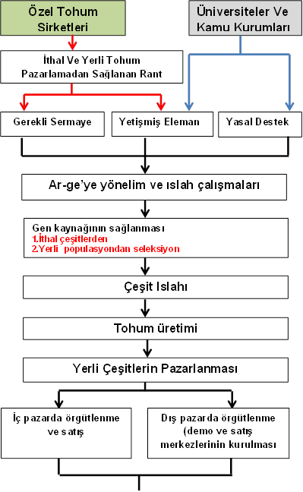
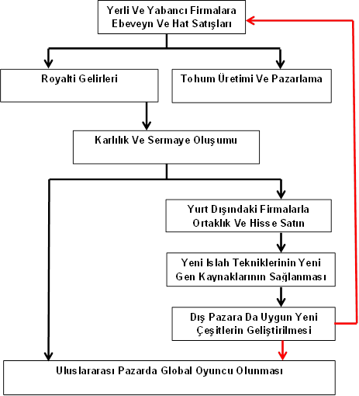
Bahçe Bitkilerinde Tohum Sektörünün Geleceği
Bugünkü Durum
Gelecek
Bahçe Bitkilerinde Tohum Üretimi Mevcut Durum ve Gelecek
IX. Türkiye Ziraat Mühendisliği Teknik Kongresi 13-17 Ocak 2020 Ankara

Slide 63
Günümüzde yerli firmalar daha çok yazlık sebze türlerinde çeşit ıslah çalışması yaparken, kışlık sebze türlerinin büyük bir çoğunluğunda çeşit ıslah çalışmaları yok denecek kadar azdır (Balkaya vd. 2018).
Önümüzdeki yıllarda özel sektör, kamu ve üniversitenin kışlık sebze ıslah çeşit geliştirme çalışmalarının artacağı ve pazardan daha yüksek pay alacağı tahmin edilmektedir.
Sertifikalı tohumluk üretiminde görünen olumlu gelişmeler fidan sektörü ve süs bitkileri sektöründe de belirgin olarak dikkat çekmektedir.
Bahçe Bitkilerinde Tohum Üretimi Mevcut Durum ve Gelecek
IX. Türkiye Ziraat Mühendisliği Teknik Kongresi 13-17 Ocak 2020 Ankara

Slide 64
Ülkemizde çeşit ıslahı, tohum üretimi ve tohum teknolojilerin daha hızlı geliştirilebilmesi için özel sektörün ihtiyaçları doğrultusunda üniversite, kamu ve özel sektör iş birliği olanakları daha fazla artırılmalıdır.
Ülkemizde uzun dönemde bahçe bitkileri tohumculuğunda; dışa bağımlılığı asgari düzeye inmiş, üretimi kendi ihtiyacını karşılayacak ve ihracat potansiyelini artıracak ve dünya ile rekabet edebilecek bir milli tohumculuk sektörünün geliştirilmesi temel hedef olmalıdır.
Bahçe Bitkilerinde Tohum Üretimi Mevcut Durum ve Gelecek
IX. Türkiye Ziraat Mühendisliği Teknik Kongresi 13-17 Ocak 2020 Ankara

Slide 65
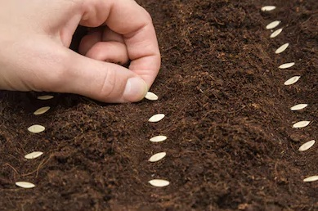
HAYATINIZA
SEVGİ TOHUMLARI
EKİLMESİ DİLEKLERİMLE

Slide 66
Sebze tohum üretiminde ıslah edilen yeni çeşitlerin kısa süre içerisinde pazar payı bulabilmesi için hızlı ve etkili bir sebze çeşit kayıt ve koruma sisteminin bulunması gereklidir.
Çizelge 2. Ülkemizde Yıllara göre Tescil Edilen ve Üretim İzni Verilen Sebze Çeşitlerinin Sayısı
Yıllar | Tescil Edilen Çeşit Sayısı | Üretim İzni Verilen Çeşit Sayısı | TOPLAM
2016 | 571 | 331 | 902
2017 | 580 | 342 | 922
2018 | 372 | 315 | 687
TOPLAM | 1523 | 988 | 2511
Bahçe Bitkilerinde Tohum Üretimi Mevcut Durum ve Gelecek
IX. Türkiye Ziraat Mühendisliği Teknik Kongresi 13-17 Ocak 2020 Ankara

Slide 67
2018 yılı verilerine göre ülkemizde toplam 55 bin üretici tarafından 366.000 ha alanda organik bitkisel üretim yapılmaktadır. Bu alanın 3.500 ha’lık kısmında toplam 43.515 ton organik sebze üretimi gerçekleştirilmiştir.
Organik sebze üretim miktarı bakımından domates (16.595 ton) ilk sırada yer almaktadır. Yazlık sebze türlerinin organik üretim miktarları kışlık sebze türlerine göre daha fazladır.
Ülkemizde organik ürün çeşitliliği ve üretim miktarındaki artışı sınırlayan faktörlerden birisi kalite özelliği yüksek organik tohum üretim miktarının yetersiz olmasıdır.
Ülkemiz ve birçok ülkede organik tohum talebinin karşılanamaması nedeniyle konvansiyonel olarak üretilen ancak ilaçsız tohumların kullanımına kontrol-sertifikasyon kuruluşlarının onayı ile izin verilmektedir.
Bahçe Bitkilerinde Tohum Üretimi Mevcut Durum ve Gelecek
IX. Türkiye Ziraat Mühendisliği Teknik Kongresi 13-17 Ocak 2020 Ankara

Slide 68
SEBZE TOHUMCULUK SEKTÖRÜNDE
TOHUM TEKNOLOJİSİNİN KULLANIMI
Sebze türlerinin % 90’nın tohumla üretilme zorunluluğu
Üretim teknolojisinin gelişimi
Sebzecilik işletmelerinin yapısı
Tohumculuk endüstrisinin gelişimi
Notes:
Son yıllarda geleneksel üretimden makineli üretime doğru bir değişimin olması
Sebze tarımının küçük aile işletmeciliğinden karlılığın esas oldugu bahce veya tarla sebzeciliğine kayması
Tohumculuk endüstrisinin rekabetin olduğu bir is kolu olması nedeniyle sebzeclilikte kaliteli tohum kullanımının önemi her geçen gün artmaktadır.

Slide 69
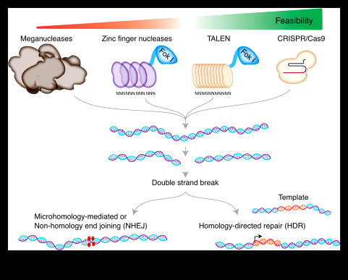
Genom Editing Tekniği
Bu yöntemle genomun belli bölgelerinde değişiklik, ekleme ve çıkarma yapılmaktadır.
Avrupa Birliği tarafından 2018 yılında CRISPR tekniği, GDO mevzuatı kapsamına alınmıştır.
Ülkemizde bitkisel düzeyde CRISPR tekniği üniversitelerde ve kamu kuruluşlarında sadece araştırma çalışması olarak yürütülmektedir.
Bahçe Bitkilerinde Tohum Üretimi Mevcut Durum ve Gelecek
IX. Türkiye Ziraat Mühendisliği Teknik Kongresi 13-17 Ocak 2020 Ankara

